Slide 1
Logros y Desafíos del Empleo Público desde la Perspectiva Alemana
Christian Arndt
Universidad de Nürtingen-Geislingen (HfWU)
Instituto de Investigación Económica, Tübingen (IAW)

Slide 2
Panorama de preguntas
De qué orígen histórico proviene el empleo público in Alemania?
Cómo se ven las tendencies actuales y ante qué fondo económico transcurren?
Cuáles son los particularidades del empleo público en Alemania?
Qué son los logros, cuáles son los desafíos?
Sobra finalmente una recomendación?

Slide 3
Orígen histórico del empleo público en Alemania
En el siglo 18 los servidores de los príncipes se convertieron en funcionarios del nuevo estado nacional.
La relación personal entre el senhor feudal y el siervo, que está basada en fieldad y fiabilidad en ambos direcciones, sigue siendo el modelo básico.
La correspondente relación de fidelidad entre el estado moderno y el empleado público se materializó por primera vez en la constitución de Weimar: Artículo 130: „Los funcionarios públicos están sirviendo la sociedad y no a partidos políticos.“

Slide 4
La importancia del empleo público en diferentes países (OCDE)
Notes:
Dificil a comparar, porque en cada país son diferentes las taréas que

Slide 5
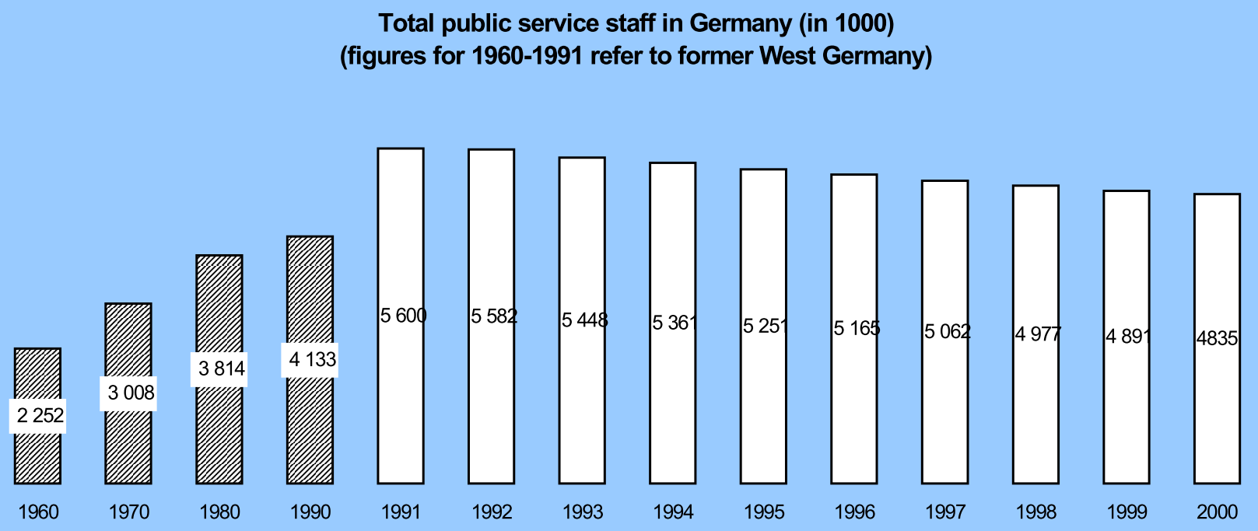
Desenvolvimiento del número de empleados

Slide 6
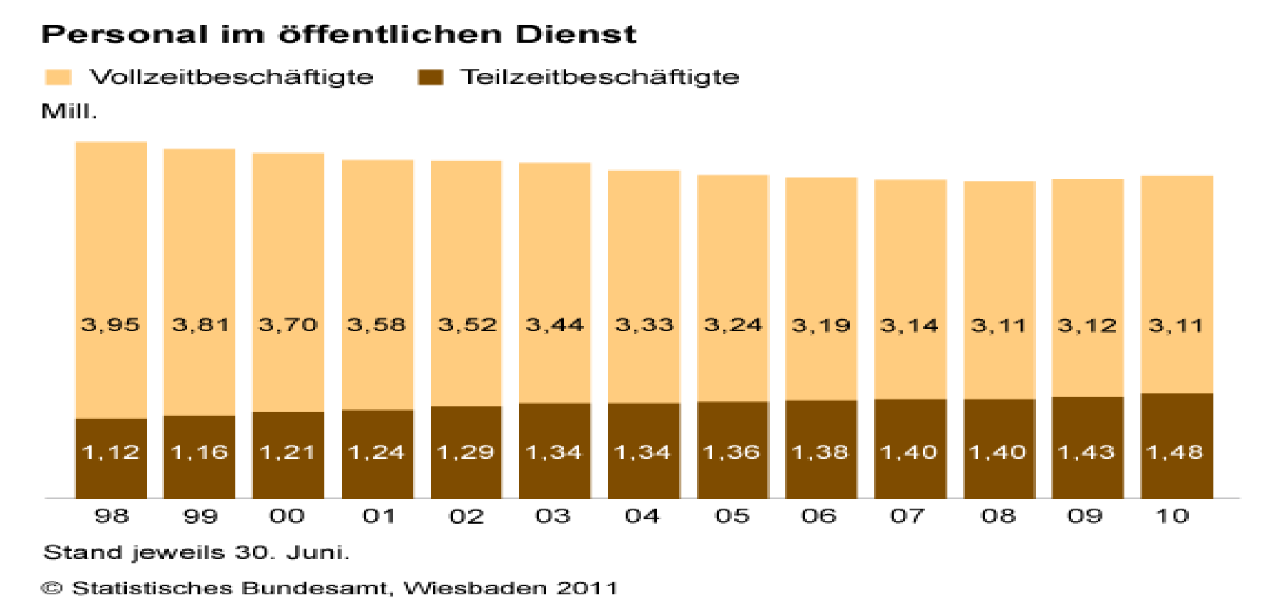
… a continuación …
Flexibilización y auge del empleo de tiempo parcial
Empleo de tiempo parcial

Slide 7
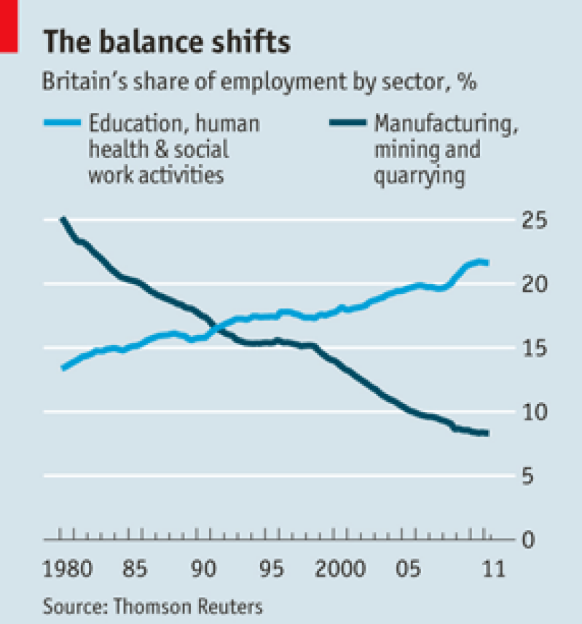
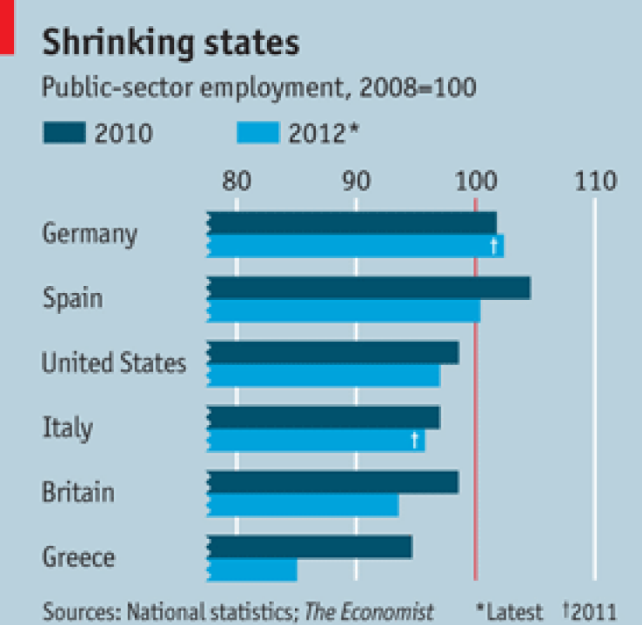
Temas en otros países europeos

Slide 8
Cambio del nivel y de la estructura del empleo público
Crecimiento histórico en los anhos del „milagro económico“
Reducción en los comienzos del milenio
Estabilidad en la crísis
Causas
Reunificación
Privatizaciones (sistema de trenes, correo, …)
Desmilitarización
Flexibilizacion y incremento del empleo parcial dentro del empleo público
Importancia quantitativa del empleo público está relativamente baja

Slide 9
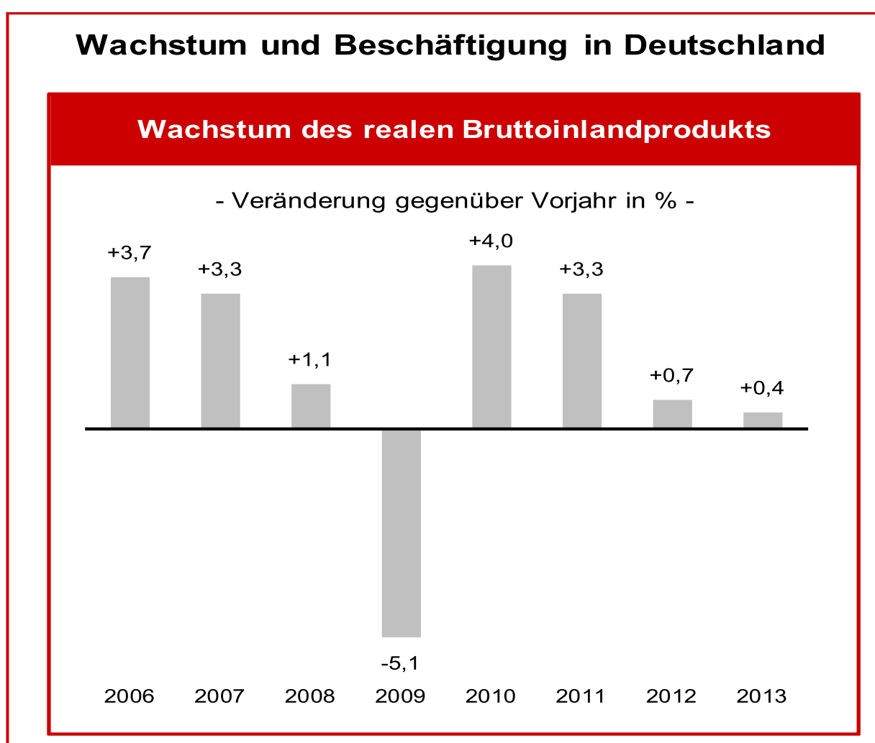
El fondo macroeconómico
Crecimiénto y crísis económico
Crecimiento del PIB real en Alemania

Slide 10
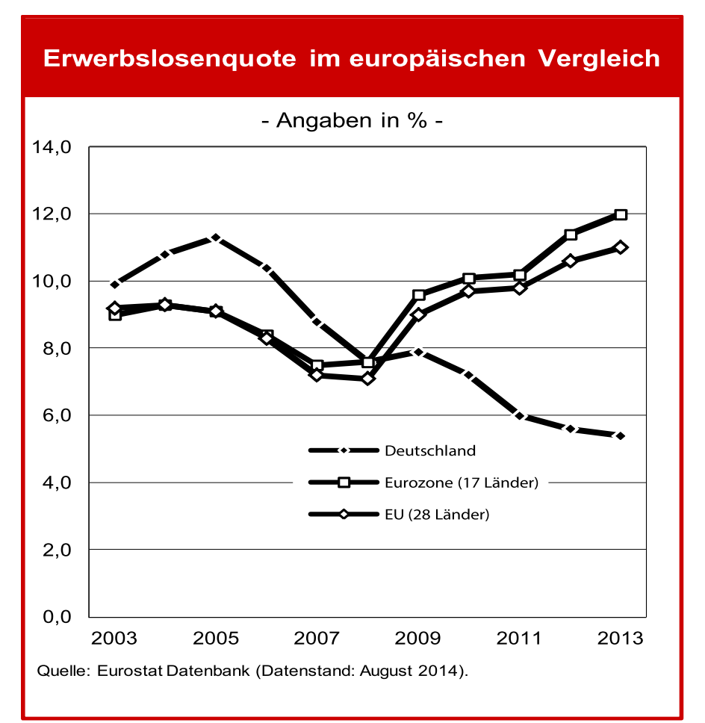
El fondo macroeconómico
Empleo general
Desempleo
Empleo
Empleo bajo seguro soc.

Slide 11
Tendencias importantes
Cambio del nivel y de la estructura del empleo público
Incremento de sueldos es menor que en el sector privado
El empleo público es „femenino“ y ya „mayor“.
La fama del empleo público en el público está bueno.

Slide 12
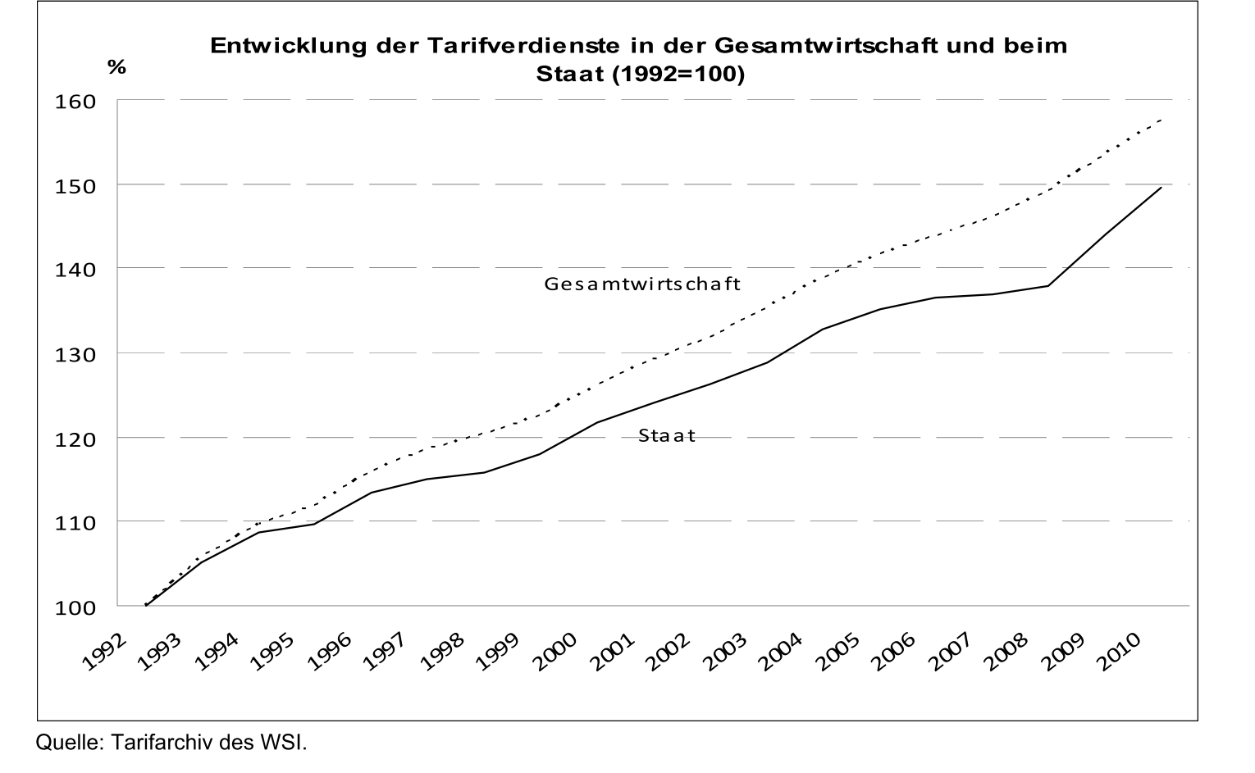
Desarollo de los sueldos
Economía entera
Empleo público

Slide 13
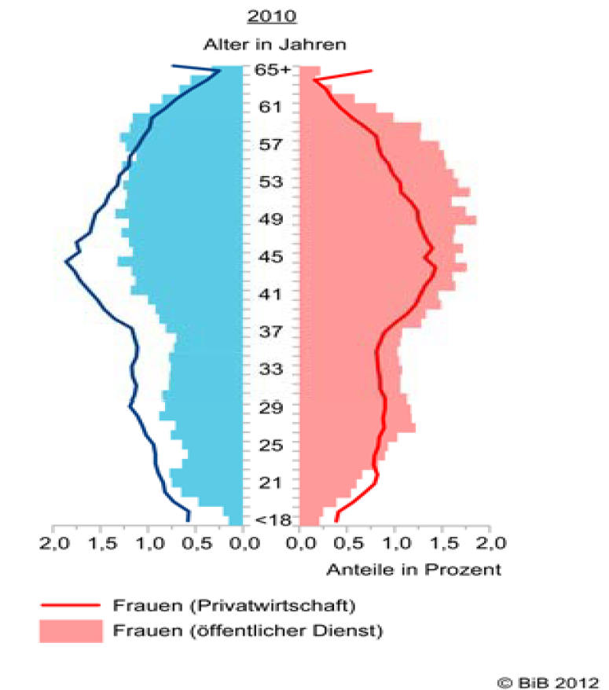
Estructura demográfica de los empleados públicos
Resultado de una fuerza laboral envejeciendo
Participación feminina
Educ. seg.: 69%
… infantil: 97%
Policía: 24%
Gender Mainstreaming es obligatorio
Pocos imigrantes entre los funcionarios
Mujeres (empleo privado)
Mujeres (empleo público)

Slide 14
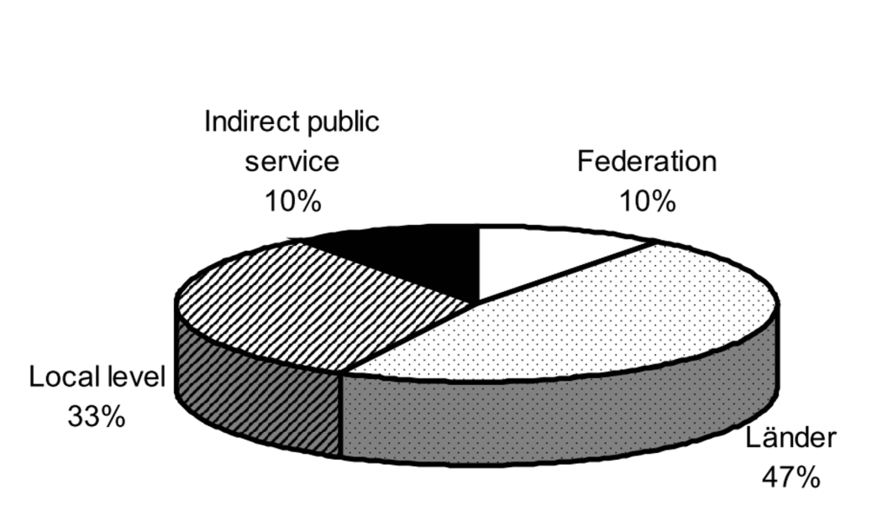
Particularidades I
Las áreas más importantes del servicio público:
Educación, seguro social, seguridad interna y externa; otros: médicos, juridiccion,
Nivel de organisation descentralizado
Municipali-dades
Estados federales

Slide 15
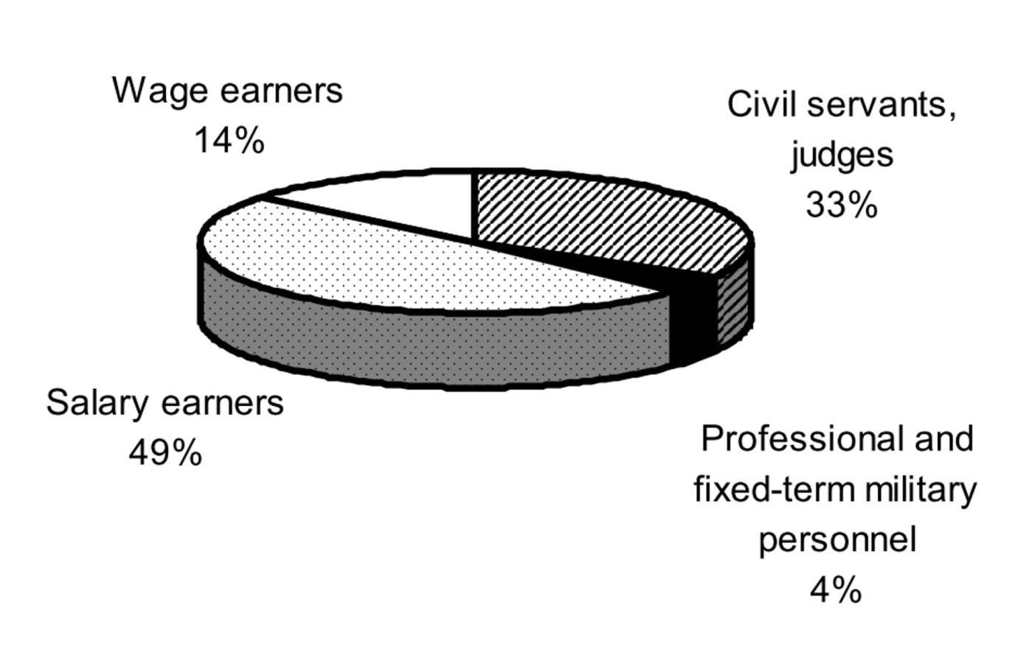
Particularidades II
Esquéma de jerarchía
Funcionarios públicos
Asalariados públicos
Funcionarios/ juezes
Asalariados

Slide 16
Particularidades III
Funcionarios públicos son „alimentados“
El funcionario es sumamente fiel frente al estado y disfrute en cambio una seguridad material
Derecho a organisation, pero ningún derecho a la huelga
El estado se cuida a sus servientes
El estado procura una alimentación decente por el nivel de educación de los funcionarios y suficiente por imposibilitar corrupción
El nivel de sueldos se orienta en los desarollos de los sueldos en el mercado laboral (admitamente con algún retraso)
En Alemania: Los funcionarios prefieren la alimentación moderada a un sueldo alto inseguro en la economía privada
Mecanísmo de selección un típo del funcionario averso als riesgo
… y en Costa Rica ?

Slide 17
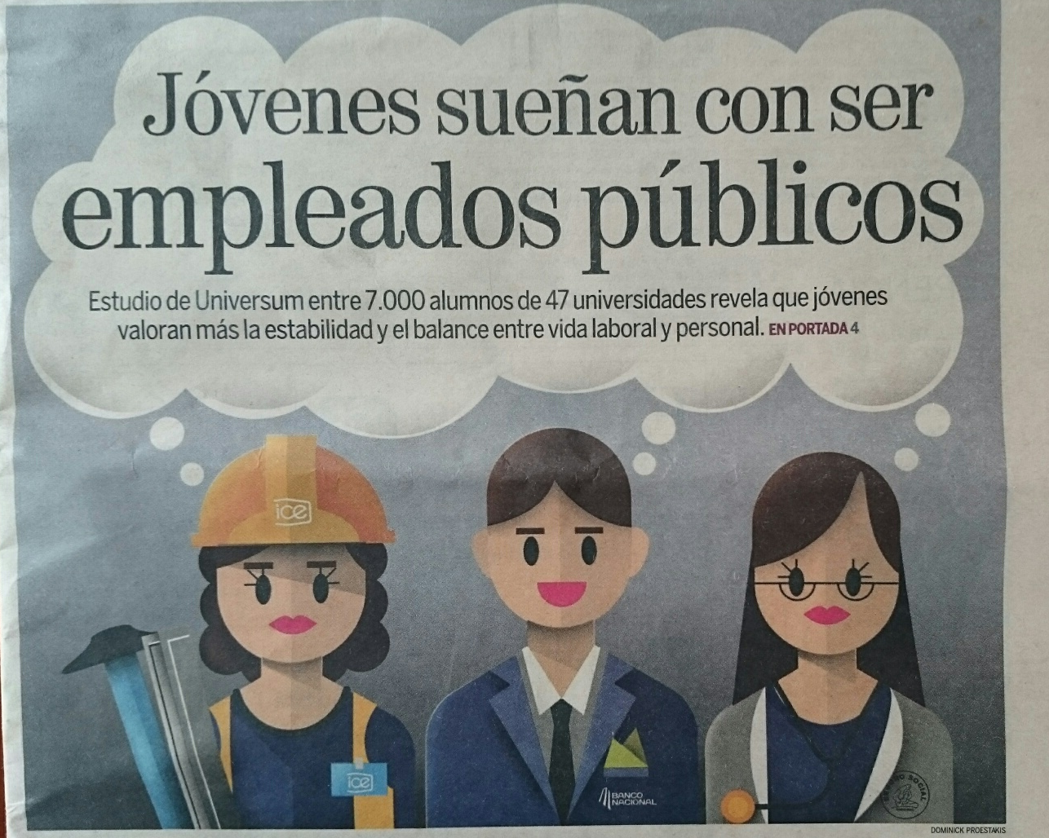

Slide 18
Particularidades IV
La confesión de los funcionarios al estado liberal-democrático
Tiene sus raízes en el altercado con el fascismo después de la seg. guerra mundial
Esa confesión ganó nueva importancia en los anhos 70 frente a los movimientos estudiantiles que formularon el propósito de infiltrar el empleo público
Nuevos desafíos para la fidelidad de los funcionarios a la constitución surgían durante el proceso de la reunificación.

Slide 19
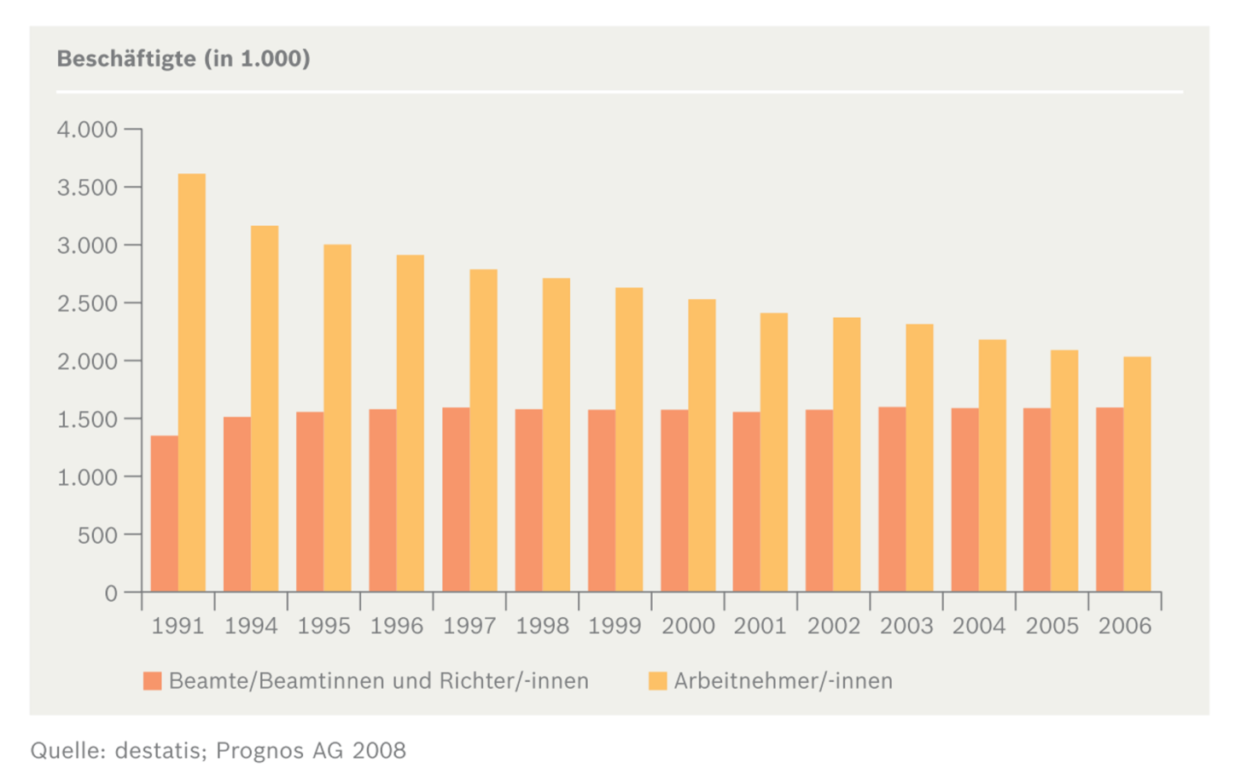
Importancia relativa de los funcionarios
Crecimiento de la importancia de los funcionarios en relación a los asalariados
Funcionarios/juezes
Asalariados

Slide 20
Desafíos contemporáneos y futuros I
Desarollo demográfico en Alemania
Los empleados públicos deben obtenir competencias interculturales
Llegar a una composición más representativa a la sociedad alemana
„Employer Branding“
Ser un empleador atractivo más alla de la seguridad laboral
Introducir un pago basado en el logro y el rendimiento
Sumamente difícil a lograr
El componente flexible aumenta contemporáneamente a 1% a 8% del pago

Slide 21
Desafíos contemporáneos y futuros II
Inflexibilidad del régimen de los tres estratos
Pocas posibilidades del ascenso en la carrera profesional por la imposibilidad de traspasar los límites de los estratos (enfoque en exámenes más que en el logro)
Pocas oportunidades de migración entre el empleo público y el empleo privado (excepción: Universidades de sciencias aplicadas
El poder político de los funcionarios hasta en los ministerios sigue siendo alto -> la hierarchía queda cementada

Slide 22
Movimientos de Modernización
Herramientos por la eficácia empresariales
Acuerdo sobre los objectivos
Contabilidad por los servicios (output/costos)
Controlling
Competencia
Ejemplo 1: educación y investigación
Ejemplo 2: reestructuración de las agencias laborales en forma de un experimento científico con dos sistemas concurrentes
Aún resforzado el elemento federal -> descentralización del empleo público.

Slide 23
Conclusión
Los recursos humanos, incentivas estratégicas y flujo de información son clave para lograr el aumento de eficacia del empleo público
En Alemania
Nuevos herramientss especiales
Los funcionarios son imparciales frente a los partidos en poder
Fidelidad del empleado en cambio a la fiabilidad del estado y los partidos
Nuevas incentivas para atraer las personas más potentes
Recomendaciones
Privatizaciones de manera ordenada para lograr eficácia
Incentivos a la educación consecutiva y sostenible de los ya empleados
Clave para todos países: Lograr la permeabilidad entre el empleo público y privado
Redefinir el grupo de enfoque y incentivarla a ingresar al servicio público

